Slide 1
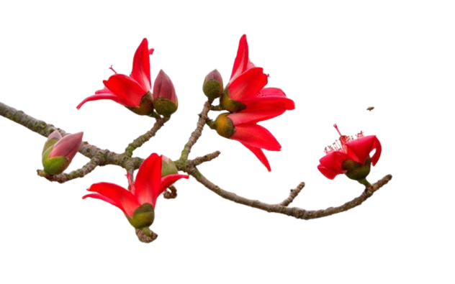





Bài 25 – Tiết 3
Giáo viên: Nguyễn Khánh Linh
Nguyễn Thị Ái Quyên

Slide 2
Ngọn lửa Ô-lim-pích
Tục lệ tổ chức Đại hội Thể thao Ô-lim-pích đã có từ gần 3 000 năm trước ở nước Hy Lạp cổ.
Đại hội được tổ chức bốn năm một lần, vào tháng Bảy, thường kéo dài năm, sáu ngày. Trai tráng từ khắp nơi trên đất nước Hy Lạp đổ về thành phố Ô-lim-pi-a thi chạy, nhảy, bắn cung, đua ngựa, ném đĩa, ném lao, đấu vật,...

Slide 3


Theo các bạn, khi viết bài mình phải ngồi với tư thế như thế nào?

Slide 4
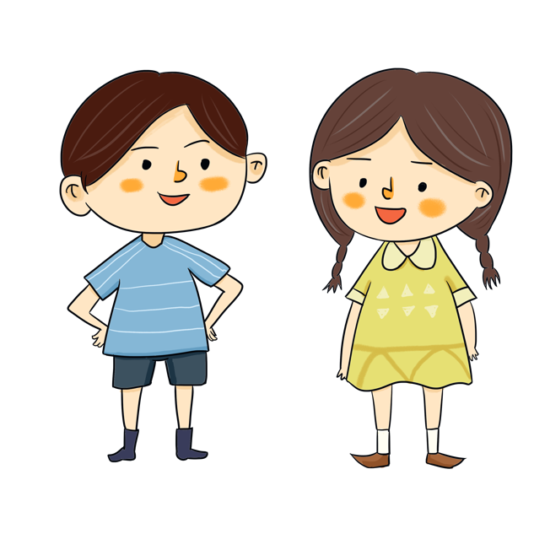
2. Kể và viết tên vận động viên ở Việt Nam hoặc trên thế giới mà em biết.
Làm việc nhóm đôi

Slide 5
Vận động viên Việt Nam
Ánh Viên (vận động viên bơi lội), Quang Hải, Văn Lâm, Tiến Linh, Công Phượng, Văn Hậu (cầu thủ bóng đá),...
Vận động viên nước ngoài
Phe-đơ-rơ (vận động viên quần vợt), Rô-nan-đô, Méc-xi (cầu thủ bóng đá),.

Slide 6


3. Tìm tên riêng nước ngoài viết đúng và chép vào vở.
Những từ viết đúng tên riêng nước ngoài: Vích-to Huy-gô, Oan-tơ, Liu-xi-a, Pu-skin.

